Slide 1
대전광역시
미세먼지 데이터 분석
이희철, 최준혁, 오진영

Slide 2




프로젝트 진행
데이터 수집
데이터 적재
패턴 분석
패턴 도출
적재: Hadoop
분석, 표현언어: Hive, python
사용모듈: excel 등등

Slide 3
패턴 분석
연도별 평균
연도별 평균
연도별
월 평균
월별 평균
연도별
일 평균
대전시
연도별 미세먼지,
초 미세먼지 DB
(2016 ~ 2019)
대전시 미세먼지
패턴 도출
일자별 평균
연도별
요일 평균
요일별 평균
지역별 평균

Slide 4
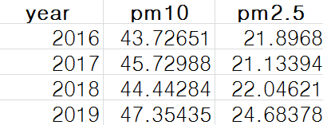
패턴 분석
1. 연도별 평균 데이터
연도별 월 미세먼지(pm10), 초미세먼지(pm2.5) 평균
대전시 2016 - 2019년
연도별
미세먼지(pm10)
초미세먼지(pm2.5)
> select year, avg(pm10),
avg(pm2p5)
> from daejeon
> group by year
> order by year;
> 대전광역시 연도별 평균 미세먼지, 초 미세먼지
- 2019년 미세먼지 최고치
- 연도별로 상승하는 추세

Slide 5
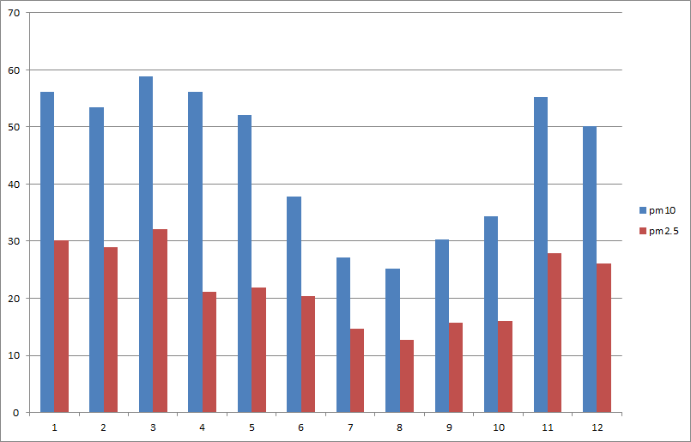
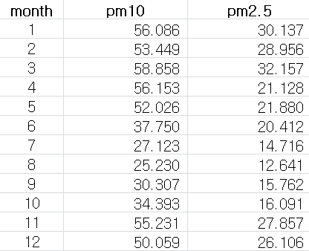
패턴 분석
2. 월별 평균 데이터
월별 미세먼지(pm10), 초미세먼지(pm2.5) 평균
대전시 2016 - 2019년
1월 ~ 12월 (3년 평균)
미세먼지(pm10)
초미세먼지(pm2.5)
> select month,
> avg(pm10), avg(pm2p5)
> from daejeon
> group by month
> order by month;
> 대전광역시 월별 평균 미세먼지, 초 미세먼지
- 월 별 : 3월에 가장 높음, 8월에 가장 낮음
- 구간별 : 1~5월, 11~12월 높음 / 6월 ~ 10월 낮음

Slide 6
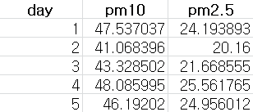

패턴 분석
3. 일별 평균 데이터
일자별 미세먼지(pm10), 초미세먼지(pm2.5) 평균
대전시 2016 - 2019년
1일 ~ 30일(일자별 평균)
미세먼지(pm10)
초미세먼지(pm2.5)
> select day, avg(pm10),
avg(pm2p5)
> from daejeon
> group by day;
.
.
.
> 대전광역시 1~30일, 일자별 평균 미세먼지, 초 미세먼지
- 2일, 11일, 17일, 27일 등 4구간 감소하는 추세
- 일자별 데이터는 의미가 없는 것으로 판단

Slide 7
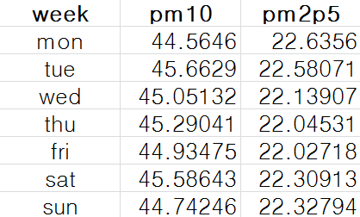
패턴 분석
요일별 미세먼지(pm10), 초미세먼지(pm2.5) 평균
4. 요일별 평균 데이터
대전시 2016 - 2019년
월요일 ~ 일요일 (요일별 평균)
미세먼지(pm10)
초미세먼지(pm2.5)
> select week, avg(pm10),
avg(pm2p5)
> from daejeon
> group by week;
> 대전광역시 1~30일, 요일별 평균 미세먼지, 초 미세먼지
- 거의 일정한 수준을 유지
- 요일별 데이터는 의미가 없는 것으로 판단

Slide 8
패턴 분석
5. 연도별 월 평균 데이터
연도별 월 미세먼지(pm10), 초미세먼지(pm2.5) 평균
> 대전광역시 1~30일, 요일별 평균 미세먼지, 초 미세먼지
- 거의 일정한 수준을 유지
- 특이사항 없음

Slide 9
패턴 분석
6. 연도별 일일 평균 데이터
연도별 일일 미세먼지(pm10), 초미세먼지(pm2.5) 평균
> 대전 광역시 연도별 일일 평균 미세먼지, 초 미세먼지
- 2019년 , “5일” 에 최대치 기록
- 연도별 일일데이터는 의미가 없는 것으로 판단

Slide 10
패턴 분석
7. 연도별 요일 평균 데이터
> 대전광역시 연도별 요일 평균 미세먼지, 초 미세먼지
- 요일의 경우 미미한 상승선을 그리고 있으나 특이사항은 없음

Slide 11
패턴 분석
8. 연도별 지역 평균 데이터
지역별 미세먼지(pm10), 초미세먼지(pm2.5) 평균
> 대전광역시 연도별 지역 평균 미세먼지, 초 미세먼지
- 문평동(MPD)은 지난 3년간 상위권 유지
- 실제로 지역별 차이가 없을 것으로 예상했으나, 많은 차이를 보이는 지역은 10이상 차이를 보임

Slide 12
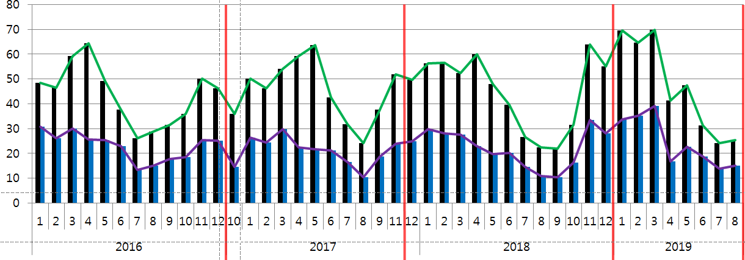
패턴 도출
> 대전광역시 미세먼지 최종 패턴 분석 결과
월 별
미세먼지
> 통상 3월은 중국발 미세먼지가 서풍을 타고 한반도로 유입, 한반도가 봄철 이동성 고기압의 영향을 받는 상황
국내의 오염물질이 햇빛에 반응해 `2차 미세먼지`가 생성될 때가 많기 때문

Slide 13
패턴 도출
> 대전광역시 미세먼지 최종 패턴 분석 결과
지역별
미세먼지
> 대전시 유성구 노은동의 경우 지역별 평균 차트로는 별 다른 추이를 확인할 수 없으나,
연도별 지역 평균 차트를 확인시 노은동의 미세먼지 수치가 점점 감소하는 추세를 확인할 수 있음
지역별 미세먼지(pm10), 초미세먼지(pm2.5) 평균

Slide 14
수고하셨습니다

